Slide 1
ООП

Slide 2
Основные понятия ООП
Класс – это способ описания сущности, определяющий состояние и поведение, зависящее от этого состояния, а также правила для взаимодействия с данной сущностью (контракт)
Объект - это отдельный представитель класса, имеющий конкретное состояние и поведение, полностью определяемое классом.
Интерфейс – это набор методов класса, доступных для использования другими классами.

Slide 3
Свойства
Переменные, которые являются членами класса, называются – свойства
Псевдо-переменная $this доступна внутри любого метода класса. $this - это ссылка на вызываемый объект
Они определяются с помощью ключевых слов public, protected, или private, следуя правилам правильного описания переменных

Slide 4
Константы классов
Константы также могут быть объявлены и в пределах одного класса
К ним не используется символ $
Область видимости констант, по умолчанию, public
Константы класса задаются один раз для всего класса
Начиная с PHP 7.1.0 для констант класса можно использовать модификаторы области видимости

Slide 5
Автоматическая загрузка классов
Функции spl_autoload_register() и __autoload()
Автоматическая загрузка недоступна в случае использования PHP в командной строке в интерактивном режиме

Slide 6
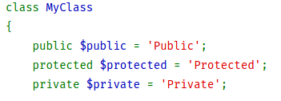
Область видимости
Область видимости свойства, метода или константы (начиная c PHP 7.1.0) может быть определена путем использования следующих ключевых слов в объявлении:
public
protected
private
Если же свойство определено с помощью var, то оно будет доступно как public свойство

Slide 7
Область видимости
Доступ к свойствам и методам класса, объявленным как public (общедоступный), разрешен отовсюду
Модификатор protected (защищенный) разрешает доступ наследуемым и родительским классам
Модификатор private (закрытый) ограничивает область видимости так, что только класс, где объявлен сам элемент, имеет к нему доступ

Slide 8
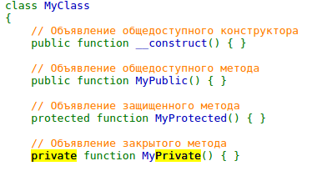
Область видимости метода
Методы класса должны быть определены через модификаторы public, private, или protected. Методы, где определение модификатора отсутствует, определяются как public.

Slide 9
Видимость из других объектов
Объекты одного типа имеют доступ к элементам с модификаторами private и protected друг друга, даже если не являются одним и тем же экземпляром. Это объясняется тем, что реализация видимости элементов известна внутри этих объектов.

Slide 10
Оператор разрешения области видимости (::)
:: - это лексема, позволяющая обращаться к статическим свойствам, константам и переопределенным свойствам или методам класса
При обращении к этим элементам извне класса, необходимо использовать имя этого класса
Для обращения к свойствам и методам внутри самого класса используются ключевые слова self, parent и static

Slide 11
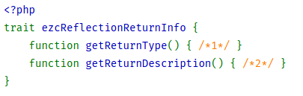
Трейты
trait - это механизм обеспечения повторного использования кода в языках с поддержкой единого наследования, таких как PHP
Начиная с версии 5.4.0 PHP вводит инструментарий для повторного использования кода, называемый трейтом
Трейт предназначен для уменьшения некоторых ограничений единого наследования
Трейт очень похож на класс, но предназначен для группирования функционала хорошо структурированым и последовательным образом. Невозможно создать самостоятельный экземпляр трейта
Несколько трейтов могут быть вставлены в класс путем их перечисления в директиве use, разделяя запятыми

Slide 12
Перегрузка
Перегрузка в PHP означает возможность динамически "создавать" свойства и методы
Все методы перегрузки должны быть объявлены как public

Slide 13
Перегрузка свойств
Перегрузка свойств работает только в контексте объекта
Данные магические методы не будут вызваны в статическом контексте
__set() будет выполнен при записи данных в недоступные свойства
__get() будет выполнен при чтении данных из недоступных свойств
__isset() будет выполнен при использовании isset() или empty() на недоступных свойствах
__unset() будет выполнен при вызове unset() на недоступном свойстве

Slide 14
Перегрузка методов
В контексте объекта при вызове недоступных методов вызывается метод __call()
статическом контексте при вызове недоступных методов вызывается метод __callStatic()

Slide 15
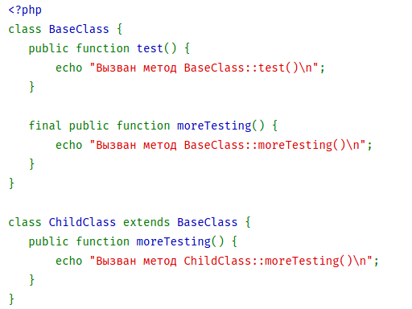
Ключевое слово "final"
PHP 5 предоставляет ключевое слово final, разместив которое перед объявлениями методов класса, можно предотвратить их переопределение в дочерних классах
Если же сам класс определяется с этим ключевым словом, то он не сможет быть унаследован

Slide 16
Сравнение объектов
При использовании оператора сравнения ==
свойства объектов просто сравниваются друг с другом, а именно: два объекта равны и являются экземплярами одного и того же класса
при использовании оператора идентичности (===), переменные, содержащие объекты, считаются идентичными тогда и только тогда, когда они ссылаются на один и тот же экземпляр одного и того же класса

Slide 17
Домашнее задание
Сделайте класс Worker, в котором будут следующие public поля - name (имя), age (возраст), salary (зарплата).
Создайте объект этого класса, затем установите поля в следующие значения (не в __construct, а для созданного объекта) - имя 'Иван', возраст 25, зарплата 1000. Создайте второй объект этого класса, установите поля в следующие значения - имя 'Вася', возраст 26, зарплата 2000.
Выведите на экран сумму зарплат Ивана и Васи. Выведите на экран сумму возрастов Ивана и Васи.
Сделайте класс Worker, в котором будут следующие private поля - name (имя), age (возраст), salary (зарплата) и следующие public методы setName, getName, setAge, getAge, setSalary, getSalary.
Создайте 2 объекта этого класса: 'Иван', возраст 25, зарплата 1000 и 'Вася', возраст 26, зарплата 2000.
Выведите на экран сумму зарплат Ивана и Васи. Выведите на экран сумму возрастов Ивана и Васи.
Дополните класс Worker из предыдущей задачи private методом checkAge, который будет проверять возраст на корректность (от 1 до 100 лет). Этот метод должен использовать метод setAge перед установкой нового возраста (если возраст не корректный - он не должен меняться).

Slide 18
Спасибо за внимание!

